Slide 1
Ermeni Sorunu

Slide 2
Kronolojik Olarak Ermeni Meselesi;
İlk olarak Birinci Dünya Savaşında başlamış;
Milli Mücadele dönemi ve
Lozandan günümüe kadar gelmiştir.

Slide 3

Ermeni Tarihine Kısa Bir Bakış:
Ermeni tarihçilerin bir kısmı Hititlerden olduklarını; bir diğer kısmı ise Nuh'un oğullarından Hayk 'a dayandıklarını söylemektedirler.Ermeni tarihçileri bile kökenleri konusunda fikir birliği içinde değildir.
XIX. yüzyıl sonlarıyla XX. yüzyıl başlarında Osmanlı Devleti’ndeki Ermeni nüfusu 1.000.000 ile 1.300.000 arasında değişmektedir.

Slide 4
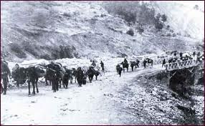
Tehcir Kanunu Nedir?
Tehcir bir yerden başka bir yere göç ettirmek, yer değiştirmek manası taşır.
Tehcir kanunu savaş zamanında hükümet uygulamalarına karşı gelenler için askeriye tarafından uygulanacak önlemler hakkında geçici kanundur. Osmanlı arşivlerine göre 1.054.000 ermeni göç ettirilmiş ve devlet bunun için toplam 255 milyon kuruş harcamıştır

Slide 5

Ancak Anadolu'da 523.955 Türk,Ermeni çetelerince katledilmiştir.Bunda Batılıların da sorumluluğu çok büyüktür. Avrupa, Türkiye üzerindeki politikalarında Ermenileri araç olarak kullanmıştır.

Slide 6
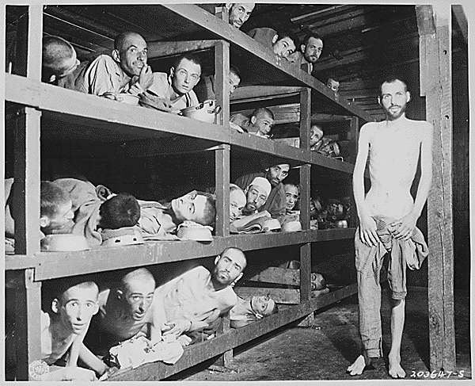
Soykırım Nedir?
Soykırım; ırk, milliyet, etnik ve din farklılıkları nedeniyle insan gruplarının yok edilmesidir.
Bir devlet politikası olması gerekiyor.
Soykırım dendiği zaman Nazilerin, Yahudilere ve diğer etnik gruplara karşı giriştikleri kitlesel kıyım akla gelir.

Slide 7
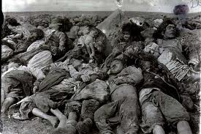
Soykırım Nedir?
Fransızlar 1954-1962 yılları arasında Cezayir’de en az 1 milyon Cezayirliyi katletmiş,
1965-1966 yıllarında Endonezya ordusu bir milyon komünisti ve ailelerini öldürmüş,
1975-1979 yılları arasında Kamboçya'da Kızıl Kmerler 1.7 milyon Kamboçyalı'yı katletmiştir.

Slide 8
1939-1945 yılları arasında 5-6 milyon Yahudi, 3 milyondan fazla Sovyet savaş tutsağı, birer milyondan fazla Polonya ve Yugoslavya sivil halkı, 200.000 civarında Çingene ve 70.000 özürlü insanın canına kıyılmıştır.
1994'de Ruanda'da 500.000 Tutsi, Hutular tarafından öldürülmüş ve 1991'den sonra Bosna-Hersek ile Kosova'da binlerce Müslüman Sırp vahşetine maruz kalmıştır. İşte soykırım budur.

Slide 9
4 T Planı Nedir?
Ermeni terörünün amacı, sözde Ermeni soykırımı iddialarını ve Ermenilerin taleplerini dünya kamuoyuna duyurmaktır. Nihai hedef ise, "Büyük Ermenistan" dır. Bunun için uygulamaya konan “4T” planı:
Tanıtım,Tanınma,Tazminat ve Toprak…Yani sözde Ermeni Sorunu tüm dünya terör yoluyla “TANITILACAK”, sözde iddialar dünya kamuoyunca kabul edilip Türkiye’ce “TANINACAK”,sözde soykırımdan dolayı Türkiye’den “TAZMİNAT” alınacak ve “Büyük Ermenistan” rüyasını gerçekleştirmek için gerekli olan “TOPRAK” Türkiye’den kopartılacaktır.

Slide 10
ERMENİ TARİHİ
Birinci Dünya Savaşında Ermeniler
Millet-i sâdıka olarak Türklerin güvendiği azınlık kabul edilen Ermenilerin durumu XIX. yüzyılda değişmiştir. Bu değişiklik, Kafkasların Ruslar tarafından XIX. yüzyılda işgali ve Türkiye’nin doğu sınırında Ermeni Kilisesi’nin kurulup tanınmasından sonra Ermeni vali ve generallerin illeri yönetip ordulara komuta ettiği bir Rus Ermenistan’ının kurulmasıyla başlamıştır.
1878 Osmanlı-Rus harbi ve takip eden Berlin Antlaşması ‘ndan itibaren Ermeniler Ruslarla fiili ve silahlı iş birliği yapmışlardır.Doğu Anadolu’nun sivil halkına karşı katliamlara giriştiler,Türk ordusu arkadan vurmaya başladılar.Bu Ermenilerin ilk hareketidir.

Slide 11
Osmanlı güçleri Polonya ‘dan Irak’a ,Hicaz’ a,Yemen’ e, Kafkasya ‘dan Rumeli’ ye Balkanlar’ a İran ‘dan Libya’ ya kadar dağılmışken İngiltere ve Rusya‘dan Ermenilere hareket emri gelimiştir.
Mevcut durum üzerine hükümet 27 Mayıs 1915’ te bir tehcir kanunu çıkardı. Bu kanuna göre Doğu Anadolu’ nun bazı yerlerinde bulunan Ermeniler Süleymaniye, Halep, Şam, Beyrut taraflarına göçürülüp yerleştirileceklerdi.

Slide 12
TEHCİR KANUNUNA GÖRE;
Uygulanan göç ve iskan talimatında medeni bir devlet ve de hükümete yakışmayacak hiç bir unsur mevcut değildi. Aksine göçe tabi olanların canlarının mallarının korunması yiyecek ve içecek ihtiyaçlarının bu maksatla gerekirse ordu depolarının dahi kullanılması, gittikleri yerlerde kendilerine ev, arazi ,iş, temin edilerek yerleşmelerinin kolaylaştırılması gibi hususlar birer birer sayılarak idareciler talimatlandırılmış ve dikkatleri çekilmiştir.

Slide 13
Ermenilere göre mesele bir bağımsızlık davası idi. Doğru yanlış kullanabilecekleri her metodu,her imkanı deneyerek bağımsızlıklarını elde etmek istiyorlardı.
Bize göre mesele vatanımızı, devletimizi, milletimizi kurtarmak meselesi idi.Ermeniler, düşmanla işbirliği yapmış ,devlete ihanet etmiş, terör eylemleri gerçekleştirmişlerdi.Açık bir nefis müdafaası halinde idik .Bu nefis müdafaasının ve devlet olmanın gereğini yaptık.

Slide 14
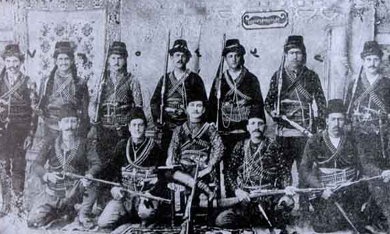
HINÇAK VE TAŞNAK
Hınçak çan sesi demektir. Bu komitenin başında ve üyeleri arasında çoğunluğu Rus uyruklu Ermeniler bulunuyordu.Bu komite kendisine çalışma bölgesi olarak Doğu Anadolu’ yu seçmiştir.
Hınçak Komitesi’nin programı Sosyalist, Marksist ve merkeziyetçiydi.
Karl Marks’ ın İlkeleri temel olarak benimsenmişti.Bu komite üyeleri kendilerine sosyal-demokrat dedikleri halde siyasal programları tamamen bir Komünist Manifestosu niteliğindeydi.
Komite, 1890 yılında merkezi İstanbul ‘da olmak üzere Osmanlı Ülkesi’nin diğer vilayetlerine yayılmıştır. Bu komitenin ana politik amacı;
.

Slide 15
Milli Mücadele döneminde Ermeniler.
Ermeniler I.Dünya Savaşında kendilerini de galiplerden görüp Paris’te toplanmış bulunan konferansa katıldılar ve “Büyük Ermenistan” kurma hayallerini savundular.
Birinci Dünya Savaşı sonlarında özellikle Erivan, Kars ve Nahçıvan bölgelerindeki Türkleri kitle halinde yok etmeye ya da başka yerlere göçe zorladılar.
.Kazım Karabekir Paşa komutasındaki Doğu Cephesi Komutanlığı birlikleri, TBMM'den aldığı yetkiyle 28 Eylül 1920'den itibaren Sarıkamış-Kars-Gümrü genel doğrultusunda taarruza başladı. 29 Eylül'­de Sarıkamış, 30 Ekim’de de Kars geri alındı. İleri harekatını sürdüren Türk kuvvetleri, 7 Kasım 1920'de Gümrü’deki son Ermeni direnişini kırarak, doğuda ilk zaferini kazandı.

Slide 16
TBMM' Hükümeti kuvvetlerinin Doğu Cephesinde askeri alanda Ermenilere karşı elde etmiş olduğu zafer üzerine, 28 Kasım 1920'de Gümrü’de toplanmış bulunan Türk ve Ermeni delegeleri arasında 2-3 Aralık 1920'de Gümrü Antlaşması imzalandı.Bu antlaşma gereğince doğuda tesbit edilen sınır sonradan Moskova ve Kars Ant­laşmaları ile de kabul edilen Türkiye Cumhuriyeti’nin doğu sınırdır. Bununla Türk toprakları olan Kars ili anavatana kavuştuğu gibi Ermeni işgalindeki Iğdır ve Tuzluca İlçeleri de, Kars ili sınırları içinde olarak Türkiye'ye katılmış oluyor.

Slide 17
Lozan’dan günümüze Ermeniler.
Lozan’da azınlıklar bir ayrıcalığa sahip olmamışlardır. Türk tebaasından sayılan gayri Müslimlerin kanun ve hukuk düzeni önünde eşitliği söz konusu olmuştur. Antlaşmanın 42. maddesi ile gayrimüslim azınlıklar yararına olarak kabul edilen şahsi haklar ile aile hakları, Medeni Kanunumuzun yürürlüğe girmesi ile önem ve anlamını yitirmiştir. Böylece Patrikhanelerin dünya işlerinde ve azınlıkların şahsi muamelelerinde hiç bir yetkileri kalmamıştır.
Lozan Anlaşması'nda itilaf devletleri tarafından yüzüstü bırakılan Ermeniler isteklerinin gerçekleşmeyeceklerini anlayıp stratejilerini değiştirmişlerdir. Bütün dünyaya dağılmış bulunan Ermenilerin milli duygu, dil, din, kültür ve amaçlarını yaşatmak ve korumak.

Slide 18
Sovyet Rusya, 2. Dünya Savaşı'ndan sonra Ermeniler üzerinde yeni bir oyun oynamaya başlamıştır; bütün dünyadaki Ermeniler ayaklandırılacak, Türk düşmanlığı düşüncesi yeniden alevlendirilecek ve böylece Doğu Anadolu Rusların eline geçecekti.Ermeni davasının bir insanlık ve adalet sorunu olduğu ileri sürülerek, büyük devletlerden bu konuda aracı olmaları istenmiştir.
SSCB Doğu Anadolu'yu ele geçirebilmek ve Türk devletini zayıf düşürmek için Amerika'da Ermeni lobileri kurdurtmuş, Halep, Şam, Beyrut ve daha bir çok yerde Ermeni terör kampları kurdurtmuştur. Sovyetler Birliği bu anarşistleri bağımsız bir Ermenistan kurmak vaadiyle destekleyip Anadolu'nun doğusunu kendilerine bağlamak istemişlerdir.

Slide 19
Sevr Antlaşması gereğince Ermenilere verilen Doğu Anadolu illerinin daha sonra Türklerin işgaline uğradığını ve Taşnaksutyun komitecileri tarafından imzalanan Gümrü Antlaşması'yla Türklerin eline geçtiğini ve Doğu Anadoluyu özgürleştirmeyi ve kurtarmayı Ermenilerin nihai hedefi haline getirmeye çalışan SSCB Türk topraklarına göz dikmişti.
Ermeniler SSCB'n,n attığı kanlı temeller ve hain emeller doğrultusunda kendilerini Dünyada çok iyi bir yapılanmaya sevk etmişler ve Dünyanın her yerinde seslerini siyasi olarak duyurmaya başlamışlardır

Slide 20
Türkiye'nin dış temsilciliklerine yönelik Ermeni saldırıları, 1980'den sonra yoğunluk kazanmıştır. Ermeni teröristler, 21 ülkenin 38 kentinde, 39'u silahlı, 70'i bombalı, biri de işgal şeklinde olmak üzere toplam 110 terör olayı gerçekleştirmişlerdir Bu saldırılarda 42 Türk diplomatı ile birlikte 4 yabancı hayatını kaybetmiş, 15 Türk ve 66 yabancı uyruklu şahıs da yaralanmıştır. 1984'ten sonra Ermeni terörü sahneden çekilmiş; yerini, bir süredir işbirliği içerisinde oldukları bölücü terör örgütü PKK'ya bırakmıştır.

Slide 21
Dünya Ermeni Örgütleri Kongresi, Paris'te 3 - 6 Eylül. 1979 tarihinde toplanmıştır. Terör örgütü ASALA'nın önemli bir güçle katılmıştır. Bu kongrenin amacı; "dünyadaki Ermenilerin bir fikir ve bir bayrak altında toplanması, siyasi ortamın değerlendirilerek toprak taleplerine yönelinmesi " şeklindedir. PKK ile Ermeniler, 24 Nisan tarihini sözde Ermenilerin katledilme günü olarak birlikte andılar. 8 Nisan 1980'de Lübnan'ın Sidon kentinde ortak bir basın toplantısı düzenlemişlerdir. Bu toplantının ardından 09 Kasım 1980'de Türkiye'nin Strazburg Başkonsolosluğuna, 19 Kasım 1980'de ise THY'nin Roma bürosuna yönelik saldırılar PKK ve ASALA terör örgütleri tarafından ortaklaşa üstlenildi.

Slide 22
Terör büyük boyutlara vardırılmış, dünya kamuoyu giderek Ermenileri ve teröristleri kınama durumuna gelmiştir. Özellikle toplu katliam şekline varan eylemler, Ermenilere en yakın ve destekçi devletleri bile tedirgin etmeye başlamıştır. Kongre, "Ermeni siyasi görüşlerini birleştirmek ve tek doğrultuda hareket etmelerini sağlamak" amacıyla böyle bir ortamda toplanmıştır. ASALA'nın katılmadığı, şiddet yanlılarınınsa azınlıkta kaldığı kongre sonunda; Taşnak ve ASALA'da bölünmeler görülmüştür.
7-13 Temmuz 1985'de Sevr'de toplanan ve adına "III. Dünya Ermeni Örgütleri Kongresi" denilen kongrede ise temel amaç, hazırlanan "Ermeni Anayasası"nın kabulü olmuştur.
6-9 Ocak 1993 tarihlerinde Beyrut'ta düzenlenen toplantılarda Türkiye'yi yakından ilgilendiren önemli kararlar alınmıştır.

Slide 23
BUNLAR;
Başta ABD olmak üzere, diğer batılı ülkelerin de Karabağ'da sürdürülen savaşta Ermenileri haklı bulmuşlardır; bu fırsat iyi değerlendirilmeli ve Karabağ'da savaşan Ermeni gençlerine yenileri katılmalıdır. Türkiye'de (PKK terör örgütü ile yapılan mücadele kastedilerek) iç savaş devam edecektir; ekonomi sıfır noktasına gelecektir; vatandaş baş kaldıracaktır. Türkiye bölünecektir.
Türkiye'de Kürt devleti kurulacaktır. Ermeniler, Kürtlerle olan ilişkilerini iyi bir şekilde yürütmeli ve Kürtlerin mücadelelerini desteklemelidirler. Bugün Türklerin elinde olan topraklar, yarın Ermenilerin eline geçecektir. Bu arada, Lübnan ve diğer ülkelerdeki Ermeni Parti ve kuruluşlarına Ekim-Kasım-Aralık 1992 ayları içinde toplanan paranın büyük bölümü ile Yunanistan'dan veya Yunanistan aracılığı ile temin edilen silahların ve paranın kalan bölümü ile alınan gıda maddelerinin, Karabağ'da savaşan Ermenilere ulaştırmak üzere Ocak 1993 ayı başlarında hava yolu ile Ermenistan'a gönderildiği bilinmektedir.

Slide 24
Ermeni Meselesini Dünya Kamuoyuna Mal Etme Çabaları: 24 Nisanlar, Sözde Katliam Anıtları
İkinci Dünya Savaşı dönemindeki asılsız Ermeni iddiaları, yirmi yıl sonra 1965'lerde bu defa dini-siyasî-kültürel bir havaya bürünerek tekrar gündeme getirilmiştir. Dünyanın her tarafındaki Ermeni patrikhane ve kiliseleri, eğitim-öğretim kurumları, siyasî kuruluşlar harekete geçmiş ve asılsız Ermeni katliâmının 50. Yıldönümünü anmak amacıyla "24 Nisan 1915" sözde "Ermeni soy kırım Günü" olarak ilân edilmiştir. 1965'ten itibaren de dünyanın her tarafındaki Ermeniler tarafından anılmaya, klasik iddialar tekrarlanmaya ve tabiî her Ermeni toplantısında olduğu gibi Türkler karalanmaya devam edilmiştir.

Slide 25
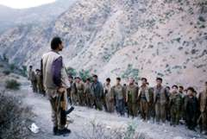
Ermeni Teröründe Yeni Aşama: Asala ve Diğerleri
Türk-Ermeni münasebetlerinin kanlı olaylara dönüştüğü 1878 Berlin Antlaşmasından günümüze kadar, yaklaşık 120 yıllık dönemde dört büyük Ermeni terörüne şahit olmaktayız.
Bunlardan birincisi, hem Ermeniler hem de destekçileri batılı devletler tarafından gündeme getirilen sun'i "Ermeni meselesi" adı altında Türklere yapılan Ermeni katliâmları, suikastleri, kundaklamaları, isyan hareketleridir.

Slide 26
Bugün dünyada Türk milletini ve Türkiye Cumhuriyeti Devleti'ni bölmeye, parçalamaya, yok etmeye yönelik yaklaşık 700 terör teşkilatı mevcuttur. Bunlardan 587'si yurt dışında, 103'ü ise Türkiye'de faaliyet göstermektedir. Bu terör grupları içinde Ermeni asıllı olanlar önemli bir yer tutmaktadır.
Uluslar arası terör teşkilatlarıyla iş birliği içindeki Ermeni terör teşkilatları, aynı zamanda Türkiye'yi bölmek, parçalamak için Doğu Anadolu'da ve yurt dışında faaliyet gösteren PKK Yunanistan ve Güney Kıbrıs'la çok yakın faaliyet içindedir. Bunlar, Türkiye'ye ve Türk insanına yönelik her türlü cinayeti geçekleştirirken, aynı zamanda uyuşturucu madde ve silâh kaçakçılığı, kadın ticareti, kara para aklama, adam kaçırma eylemleri, Türk insanını karalama ve menfaatlerini engelleme faaliyetleri ve döviz operasyonlarını yapmaktadırlar.

Slide 27
21 ülkenin 38 kentinde, değişik türde 110 saldırı olayı olmuştur. 110 saldırıdan 39'u silâhlı, 70'i bombalı, biri de işgal şeklinde olmuştur. Bu saldırılarda 42 diplomat Türk vatandaşı ile 4 yabancı hayatını kaybetmiş, 15 Türk ve 66 yabancı uyruklu şahıs yaralanmıştır.
Burada kısaca bu terörü yönlendiren ASALA Terör örgütünden bahsetmek yararlı olacaktır.
Örgütün Merkezi, Beyrut/Lübnan olup, Kuruluş Tarihi, 20 Ocak 1975'tir. Siyasî Görüşü, Hınçak Partisi yanlısı "Marksist-Leninist" doğrultuda idi. Örgütün Lideri, "Mihran MİHRANİAN, Agop HAGOPİAN" gibi takma isimler de kullanmış olan Bedros HOVANASSIAN'dır.
20 Ocak 1975 tarihinde Beyrut'taki Dünya Kiliseler Birliği Bürosu'na yaptığı bombalı saldırı ile adını duyuran ASALA, kendisini uluslar arası devrim hareketinin bir parçası olarak kabul etmekte, Türkiye ile müttefiklerini can düşmanı saymakta ve Ermeni davasının ancak, silâhlı mücadeleyle çözümlenebileceği görüşünü savunmaktadır.

Slide 28
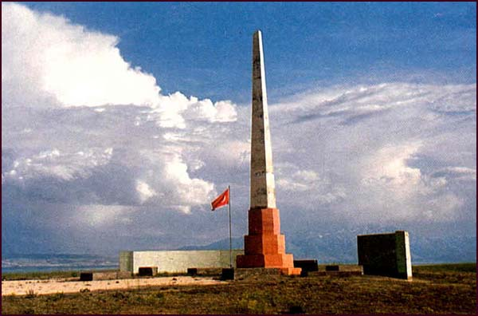
1915'te Ermeniler Tarafından Katledilen Müslümanlar Anısına Dikilen Anıt.
Van

